Slide 1
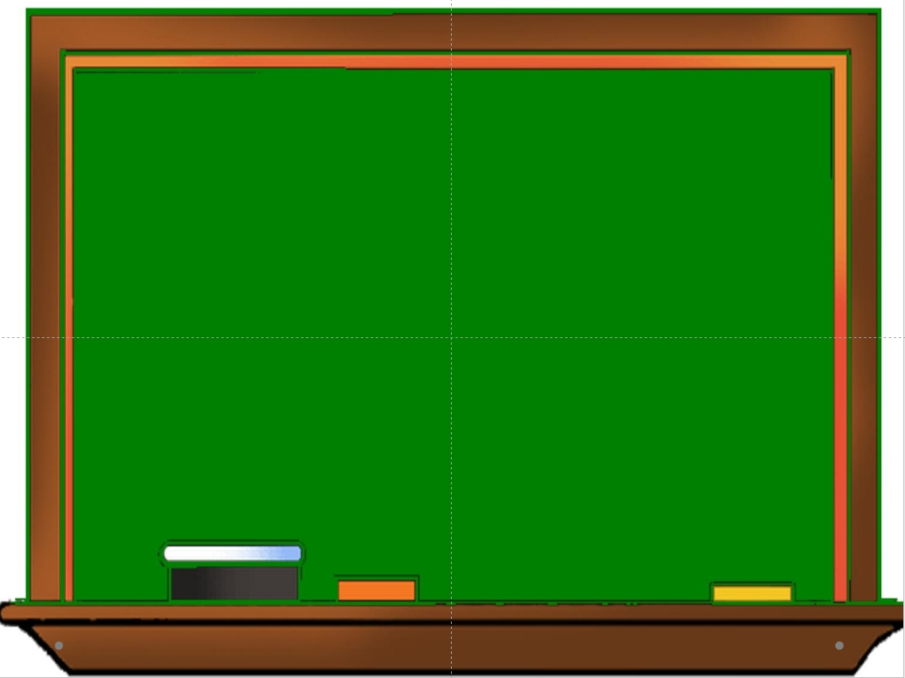
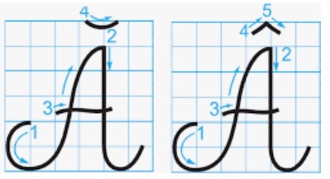
TIẾT 3
Chữ hoa

Slide 5
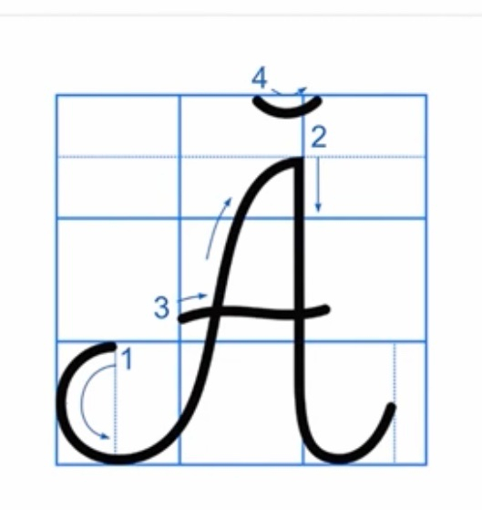
Độ cao của chữ hoa : 2,5 ô li vở
Gồm có 4 nét
-Nét móc trái
-Nét móc dưới
-Nét lượn ngang
-Nét cong dưới nhỏ (là dấu á)

Slide 6
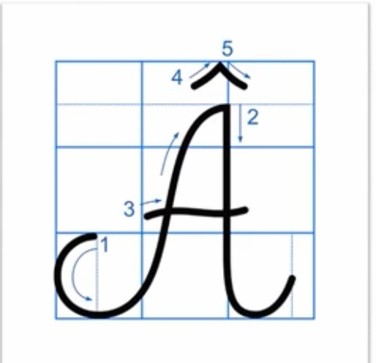
Độ cao của chữ hoa : 2,5 ô li vở
Gồm có 5 nét
Các nét 1,2,3 giống như chữ hoa A
Nét 4,5 là hai nét thẳng xiên
ngắn nối nhau, tạo nét gãy nhọn ở phía trên (dấu mũ)

Slide 7
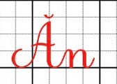
Nêu độ cao các con chữ
-Các chữ có độ cao 1 ô li vở: n, â, m, i
-Các chữ có độ cao 2,5 ô li vở: Ă, ch, nh, k
-Viết chữ A nối nét viết tiếp chữ n.
Dừng bút ngay giữa đường kẻ 1 và 2.
Viết nét cong dưới nhỏ tạo dấu á

Slide 8
Giáo dục kĩ năng sống
trong việc hằng uống hằng ngày

Slide 9
Học sinh viết bảng con
Nhận xét

Slide 10
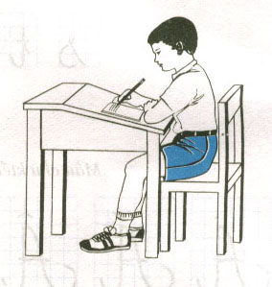
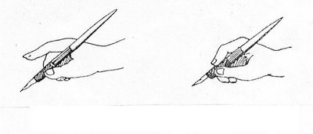
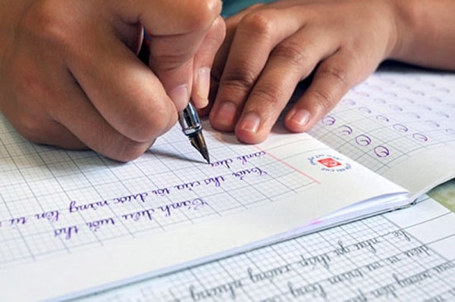
Ngón cái là anh, ngón trỏ là em
Ngón trỏ nâng viết cách ngòi 3cm
Học viết chữ phải ngồi ngay, lưng thẳng
Hai vai bằng ,thoải mái lỏng toàn thân
Thật nhẹ nhàng nâng bút lướt nhanh

Slide 11
Thực hành viết vở

Slide 12
Khởi động
Bài hát Bắc kim thang

Slide 14
1. Chia nhóm thảo luận
2. Thực hành chia sẻ
3. Mở rộng vốn từ

Slide 15
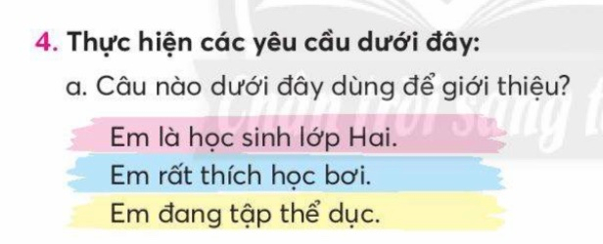
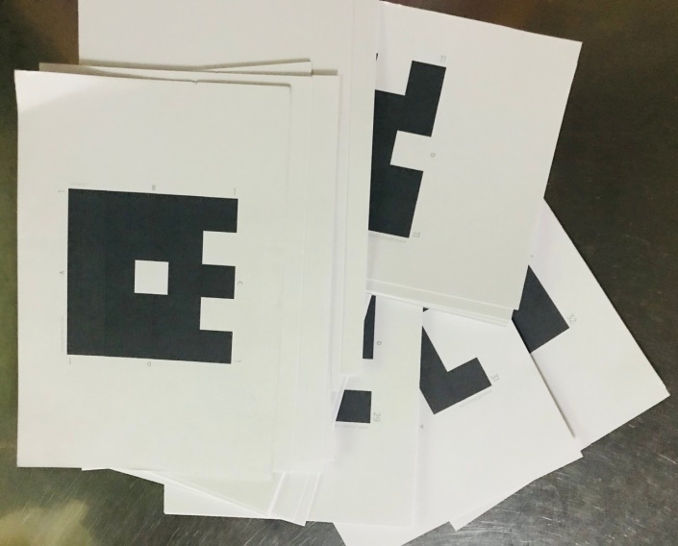
Cả lớp tham gia trò chơi plickers

Slide 16
Thảo luận nhóm đôi

Slide 17
Hoạt động cá nhân

Slide 18
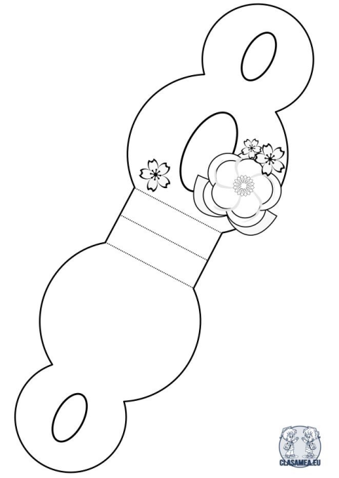
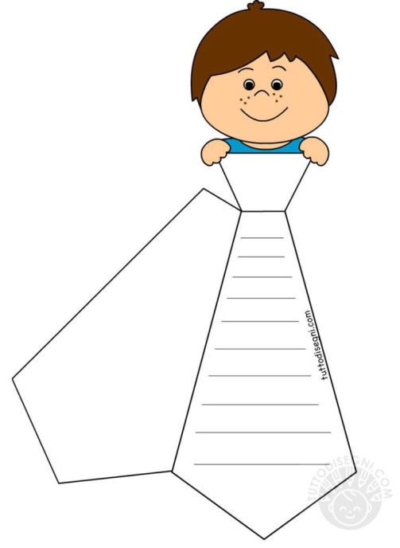
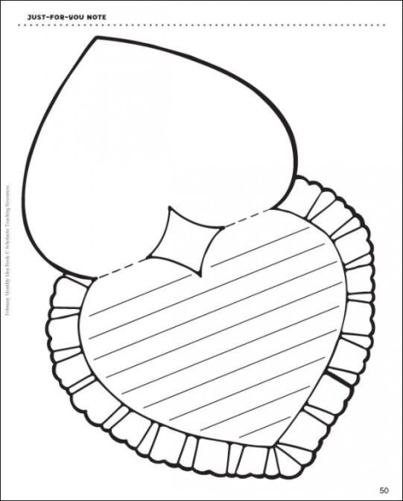
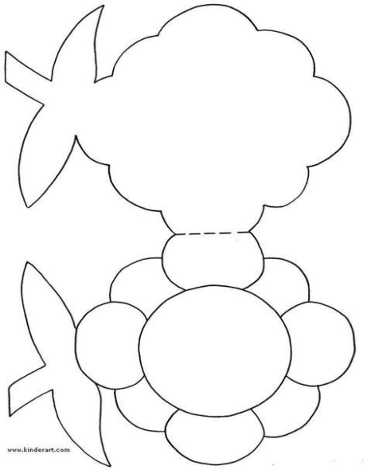
Chia sẻ
Trình bày sản phẩm
[Album] [Album]

Slide 19
HÁT VỚI NHAU
Bài hát múa vui

